Slide 1
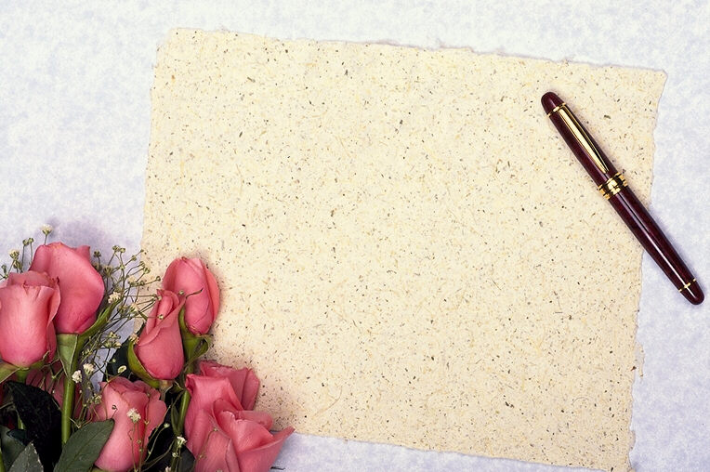
PHÒNG GIÁO DỤC VÀ ĐÀO TẠO BẾN TRE
TRƯỜNG TRUNG HỌC CƠ SỞ HOÀNG LAM
SINH HỌC 9
GVTH: NGUYỄN THỊ NGỌC THUỲ
NĂM HỌC: 2021-2022

Slide 2
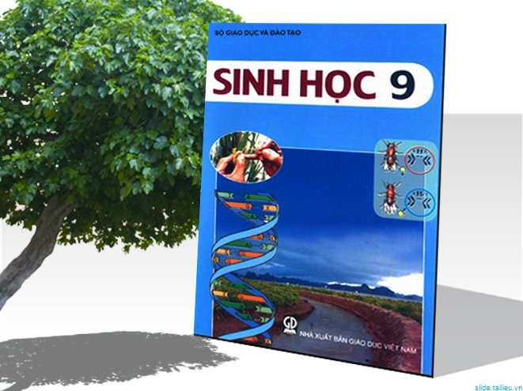
Phần I: Di truyền – Biến dị
Chương 1: Menden- Di truyền học
Chương II: Nhiễm sắc thể
Chương III:
ADN-Gen
Chương VI:
Ứng dụng di truyền
Chương V:
Di truyền học người
Chương IV:
Biến dị

Slide 3

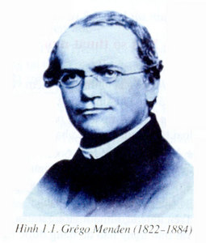
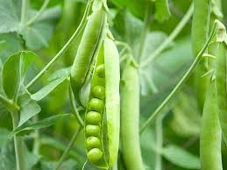
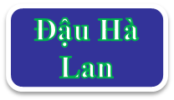
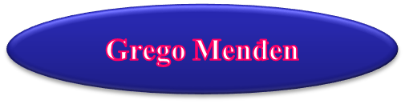
CHƯƠNG 1: CÁC THÍ NGHIỆM CỦA MENDEN
Bài 1: Menden và di truyền học

Slide 4
HĐ cá nhân: Hãy liên hệ với bản thân và xác định xem mình giống và khác bố mẹ ở những điểm nào?
Đặc điểm | Giống Bố | Giống Mẹ
Mắt
Mũi
Tóc
Màu da
Chiều cao
…..

Slide 5

I. Di truyền học
 Trả lời câu hỏi sau
1. Di truyền học là gì?
2. Biến dị là gì ?
3. Mối quan hệ giữa di truyền và biến dị ?

Slide 6
Đặc điểm | Giống Bố | Giống Mẹ
Mắt | Nguyễn Văn A
Mũi |  | Trần Thị B
Tóc |  | Trần Thị B
Màu da | Nguyễn Văn A
Chiều cao | Nguyễn Văn A
….

Slide 7

I.Di truyền học:
Di truyền: là hiện tượng truyền đạt các tính trạng của tổ tiên, cha mẹ cho các thế hệ con cháu
Biến dị: là hiện tượng con sinh ra khác với bố mẹ và khác nhau về nhiều chi tiết
Di truyền và biến dị được biểu hiện qua quá trình sinh sản

Slide 8
I. Di truyền học
Trình bày đối tượng, nội dung và ý nghĩa thực tiễn của di truyền học?
1. Đối tượng: là con người và tất cả sinh vật trong tự nhiên
2. Nội dung:
Cơ sở vật chất và cơ chế của hiện tượng di truyền và biến dị
- Các quy luật di truyền và biến dị
3. Ý nghĩa:
- Là cơ cở lý thuyết của khoa học chọn giống, y học và công nghệ sinh học hiện đại

Slide 9
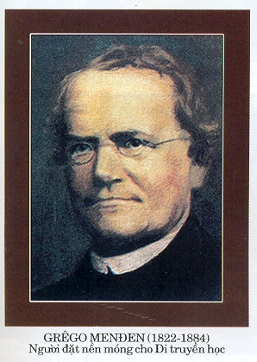
II. Menden người đặt nền móng cho di truyền học
1. Grego Menden:(1822 – 1884)
Ông là người đầu tiên vận dụng phương pháp khoa học vào việc nghiên cứu di truyền
Phương pháp phân tích thế hệ lai
Phương pháp nghiên cứu độc đáo của Menden là phương pháp nào?

Slide 10
Gregor Johann Mendel (20 tháng 7, 1822 – 6 tháng 1, 1884) là một nhà khoa học, một linh mục Công giáo người Áo
- Xuất thân từ 1 gia đình nông dân, từ nhỏ Men Đen đã làm quen với các công việc như nuôi ong, làm vườn. Sau khi tốt nghiệp trung học, do điều kiện gia đình khó khăn, ông theo học tại Tu viện Thánh Thomas ở Brno năm 1843. Ở đó ông nghiên cứu về toán học.
- Sau khi tốt nghiệp, ông quay về tu viện để dạy học và tại đây ông đã tiến hành các thí nghiệm của mình trên đậu Hà lan và phát hiện ra các quy luật di truyền.
- Tuy nhiên, do điều kiện khoa học thời ấy chưa phát triển nên người ta chưa hiểu tầm quan trọng của các phát hiện của Mendel, chúng dần chìm vào quên lãng.
Mãi đến năm 1900 đã xảy ra một sự kiện quan trọng: ba nhà khoa học Hugo de Vries người Hà Lan, Carl Correns người Đức và Erich von Tschermak làm việc độc lập với nhau, đã tình cờ đọc được các báo cáo của Mendel. Họ tiến hành lặp lại các thí nghiệm thực vật và đều nhận thấy tính đúng đắn của Định luật Mendel. Như vậy, Di truyền học chào đời vào năm 1900.

Slide 11
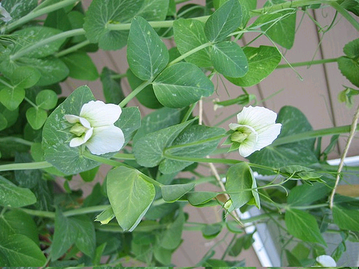
Đối tượng nghiên cứu của Menden là gì? Tại sao ông chọn đối tượng là đậu Hà Lan?
Đối tượng: Đậu Hà Lan vì cây tự thụ phấn nghiêm ngặt, có hoa lưỡng tĩnh; thời gian sinh trưởng, phát triển ngắn, có nhiều tính trạng tương phản và tính trạng trội lấn át tính trạng lặn một cách hoàn toàn

Slide 12
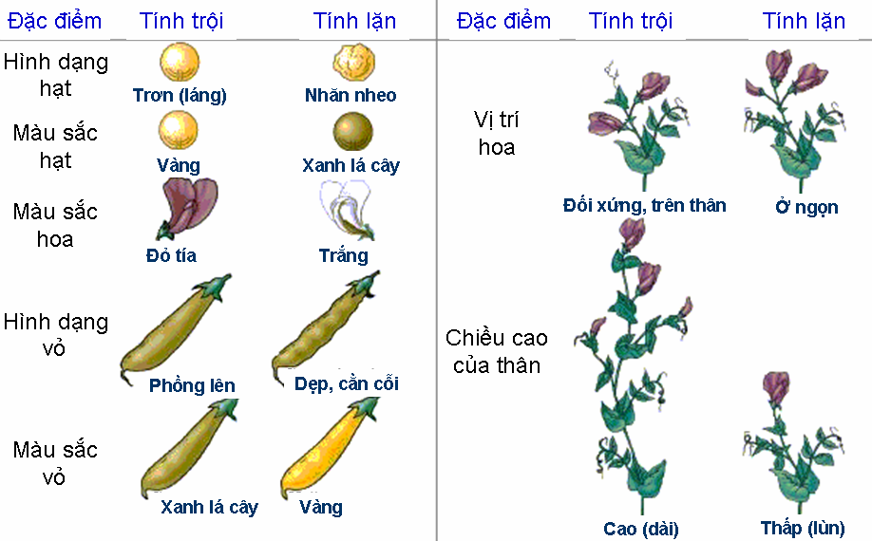
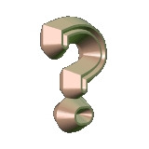
Các cặp tính trạng trong thí nghiệm của Menden
Phương pháp phân tích các thế hệ lai của Menđen có nội dung như thế nào?
Các cặp tính trạng mà Menden đem lai có đặc điểm gì?
Tương phản : Trơn - Nhăn; Vàng -Xanh…

Slide 13
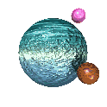
Menđen đã nghiên cứu trên nhiều đối tượng nhưng công phu và hoàn chỉnh nhất là trên đậu Hà Lan. Ông đã trồng khoảng 37000 cây, tiến hành lai 7 cặp tính trạng thuộc 24 giống đậu trong 8 năm liền, phân tích trên 1 vạn cây lai và khoảng 300000 hạt. Từ đó rút ra các quy luật di truyền (năm 1865) đặt nền móng cho di truyền học.

Slide 14
II. Menden – người đặt nền móng cho di truyền học
2. Nội dung của phương pháp phân tích các thế hệ lai:
+Lai các cặp P khác nhau về một hoặc một số cặp tính trạng thuần chủng tương phản rồi theo dõi sự di truyền riêng rẽ của từng cặp tính trạng đó trên con cháu của từng cặp bố mẹ.
+ Dùng thuật toán thống kê phân tích các số liệu thu được từ đó rút ra quy luật di truyền các tính trạng

Slide 15
III. Một số thuật ngữ - kí hiệu cơ bản của DTH
1.Một số thuật ngữ:
Tính trạng: là những đặc điểm về hình thái, cấu tạo, sinh lí của một cơ thể. VD: Hạt vàng, vỏ trơn, thân cao
Cặp tính trạng tương phản: là hai trạng thái biểu hiện trái ngược nhau của cùng một tính trạng. VD: Hạt vàng – hạt xanh, vỏ trơn – vỏ nhăn
Nhân tố di truyền: qui đinh các tính trạng của sinh vật
Giống (dòng) thuần chủng: là giống có đặc tính di truyền đồng nhất, các thế hệ sau giống các thế hệ trước

Slide 16
III. Một số thuật ngữ và kí hiệu cơ bản của Di truyền
2.Một số kí hiệu:
P: cặp bố mẹ xuất phát
X: kí hiệu phép lai
G: giao tử ( giao tử đực, giao tử cái )
F: thế hệ con (F₁ là thế hệ con lai P, F₂ là thế hệ con lai của F₁ )

Slide 17

CỦNG CỐ
Câu 1: Dòng thuần là dòng:
A. Đồng loạt ở đời con biểu hiện một kiểu hình giống nhau.
B. Đồng hợp tử về kiểu gen và đồng nhất về kiểu hình..
C. Dị hợp tử về kiểu gen và đồng hợp về kiểu hình.
D. Ở đời sau biểu hiện toàn bộ tính trạng lặn.

Slide 18
CỦNG CỐ
Câu 2: Ví dụ nào sau đây không phải là cặp tính trạng tương phản?:
A. Vỏ hạt trơn và vỏ hạt nhăn.
B. Mắt đỏ và mắt trắng.
C. Thân cao và thân thấp.
D. Lông đen và lông dày.

Slide 19
CỦNG CỐ
Câu 3: Trong một gia đinh, bố mẹ đều là da đen, mắt nâu; sinh người con thứ 1 da đen, mắt nâu, người con thứ 2 da trắng, mắt xanh. Hỏi trong người con người nào di truyền và người nào biến dị?

Slide 20




Hướng dẫn về nhà
-Xem lại bài và ghi nhớ kiến thức đã tiếp thu.
-Chuẩn bài chủ đề Lai một cặp tính trạng
+ Mô tả thí nghiệm, tìm hiểu cách giải thích TN của Menđen.
+ Nội dung qui luật phân li của Menden

